Slide 1
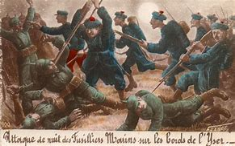
Dixmude Belgique N° 3

Slide 2
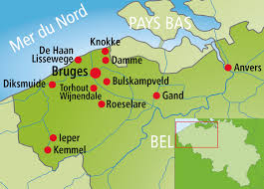

Slide 3
Dixmude (en néerlandais Diksmuide) est une ville néerlandophone de Belgique située en Région flamande, chef-lieu d'arrondissement en province de Flandre-Occidentale. Elle compte environ 17 000 habitants.
Elle est située sur l'Yser et a été l'objet d'affrontements sanglants lors de la bataille du front de l'Yser en 1914 lors de la Première Guerre mondiale. Elle a subi de graves dommages et a dû être entièrement reconstruite.

Slide 4
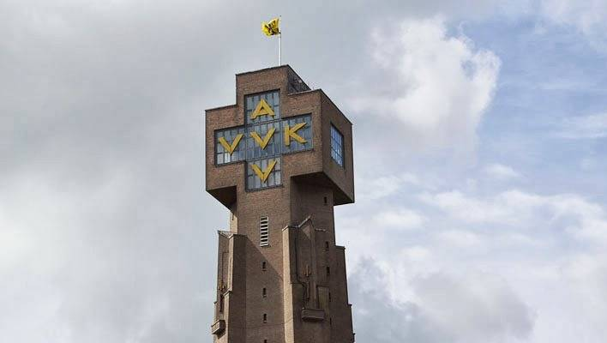

Slide 5
Au début de la Première Guerre mondiale, les troupes allemandes traversent la frontière belge près d'Arlon, et traversent rapidement le pays dans le but de capturer les ports français de Calais et Dunkerque. Lorsque l'armée allemande arrive aux environs de Dixmude en octobre 1914, les Belges ont inondé la région en ouvrant les écluses de l'Yser. Le fleuve devient une ligne de front. La ville est attaquée une première fois le 16 octobre 1914, ce qui marque le début de la bataille de l'Yser. Le colonel Alphonse Jacques dirige les troupes qui retardent les Allemands (bien supérieurs en nombre) dans la course à la mer. Ultérieurement ce militaire est anobli, Baron Alphonse Jacques de Dixmude. La brigade de fusiliers marins de l'amiral français Ronarc'h et ses 6 500 Bretons âgés d'à peine 17 ans participent également jusqu'à la fin du mois d'octobre 1914 à cette défense héroïque de Dixmude. La moitié de la jeune troupe française périt dans les combats2.

Slide 6
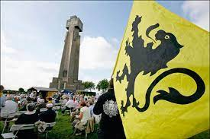

Slide 7
Le drapeau avec le Lion flamand placé au sommet de la Tour de l'Yser a fait place au drapeau du Musée de l'Yser à Dixmude, en Flandre occidentale. des internautes ont créé le groupe "De Leeuw moet op de toren", réclamant le maintien du Lion flamand au sommet de la Tour de l'Yser.

Slide 8
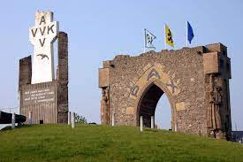

Slide 9
En mars, le nouveau Musée de l'Yser a ouvert ses portes dans le monument de la Paix. Le musée qui s'articule sur 22 étages, propose de partir à la découverte "de la Guerre, de la Paix, et de l'Émancipation flamande" qui a pris de l'ampleur pendant la 'Grande Guerre'.
Le Tour de l'Yser est un symbole de la lutte flamande. Depuis l'inauguration en 1930 de la Tour de l'Yser en hommage aux soldats flamands tombés pendant la Première Guerre mondiale, un Lion flamand flottait au sommet de la tour. Le drapeau été remplacé par un autre, celui du musée. Pour le secrétaire Dirk Demeurie, il est important de signaler de la sorte qu'un musée est aménagé dans cette tour haute de 84 mètres.

Slide 10
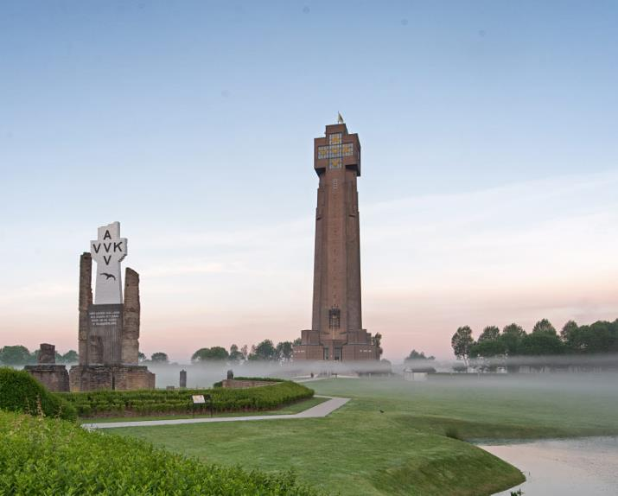

Slide 11
La Seconde Guerre mondiale
En mai 1940 la ville de Dixmude subit de lourds bombardements. Des combats ont lieu le 28 et 29 mai, la défense de la ville est assurée par les Français du 241e RI (le bourg) et 270e RI (secteur Pervyse) ainsi qu'une compagnie motorisée anglaise. Les alliés font sauter les ponts et écluses.

Slide 12
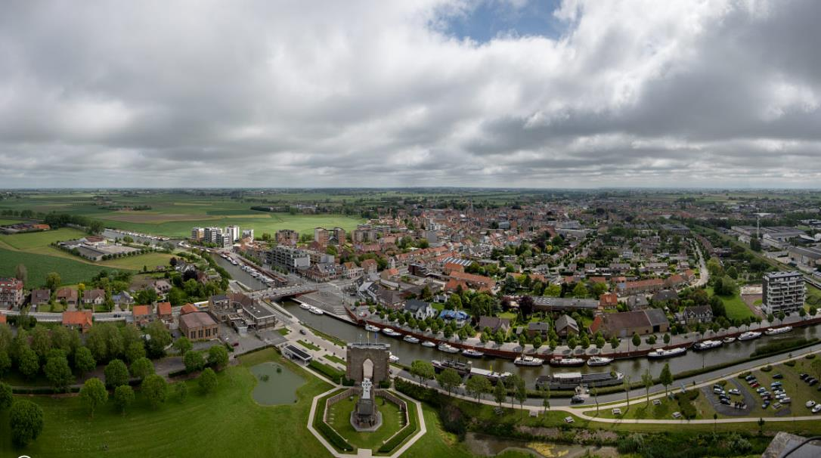

Slide 13
Le Lion flamand est, lui, redescendu, flottant désormais sur la Porte de la Paix, construite en 1950 avec les restes de l'ancienne Tour de l'Yser, détruite par un attentat en 1946.

Slide 14
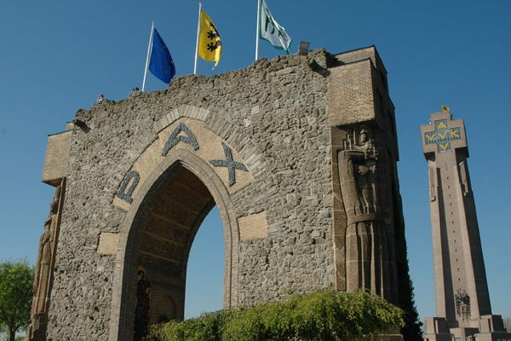

Slide 15
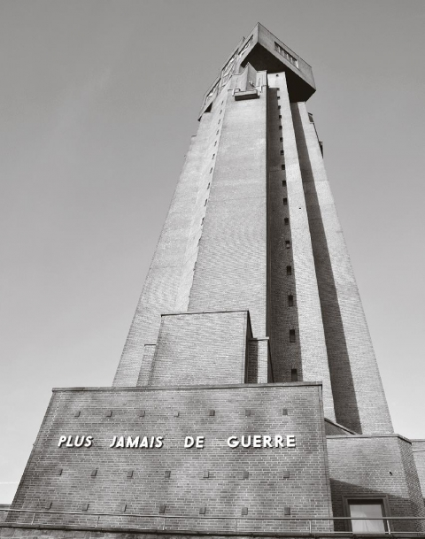
Et c’est partis pour
40 étages de souvenirs
à visiter relatant
la guerre à Dixmude

Slide 16
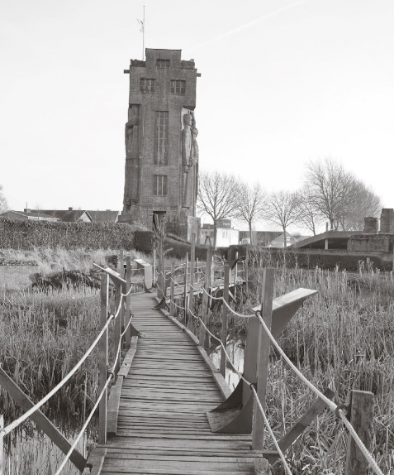

Slide 17
La Seconde Guerre mondiale
En mai 1940 la ville de Dixmude subit de lourds bombardements. Des combats ont lieu le 28 et 29 mai, la défense de la ville est assurée par les Français du 241e RI (le bourg) et 270e RI (secteur Pervyse) ainsi qu'une compagnie motorisée anglaise. Les alliés font sauter les ponts et écluses.

Slide 18
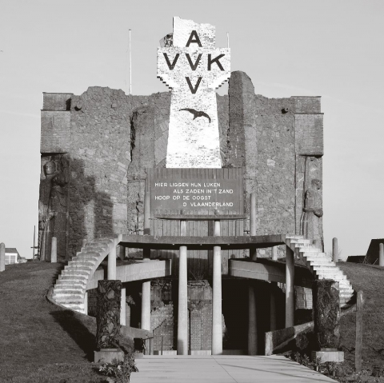

Slide 19
C’était
Dixmude Belgique

